Slide 2
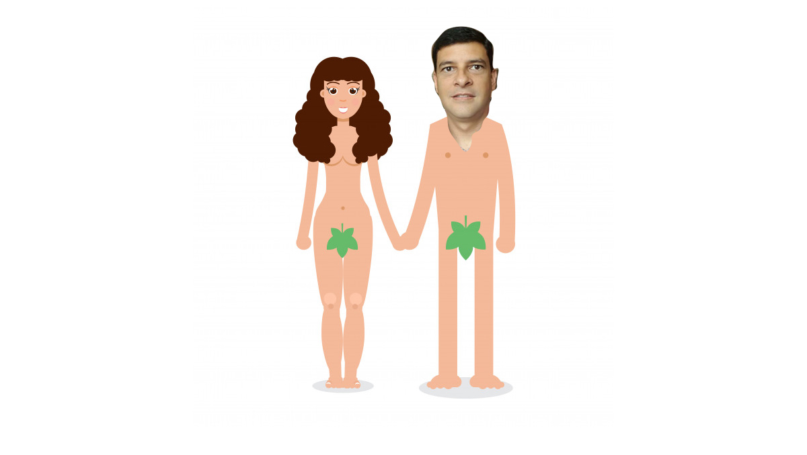

Slide 3
João 6:35

